Slide 1

Мастер-класс
«Ночной город».
Подготовила Шангараева Чулпан Альнуровна
ПДО, Объединение «Удивительный мир»
ЦДТ Вахитовского района г. Казани рекомендуется заниматься не более 30 минут

Slide 2

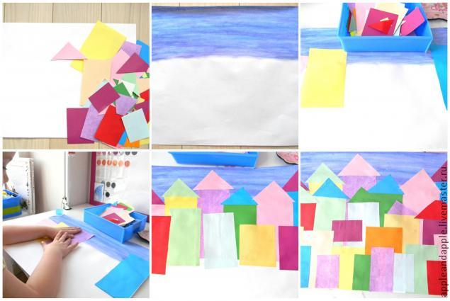
Берите лист любого размера, какой вам захочется. Верхнюю часть листа закрашиваем синей краской (это будет небо). Дальше нарезаем квадратики и прямоугольники для домов и треугольники, трапеции для крыш. Рекомендую сначала хотя бы приблизительно разложить на листе дома - хватает ли вообще домов? А также наметить, откуда у вас будет начинаться самая верхняя линия домов. Начинаем приклеивать дома с верхней линии. Приклеиваем к ним же крыши. Затем немного ниже начинаем приклеивать вторую линию домов, а затем и крыши к ним

Slide 3

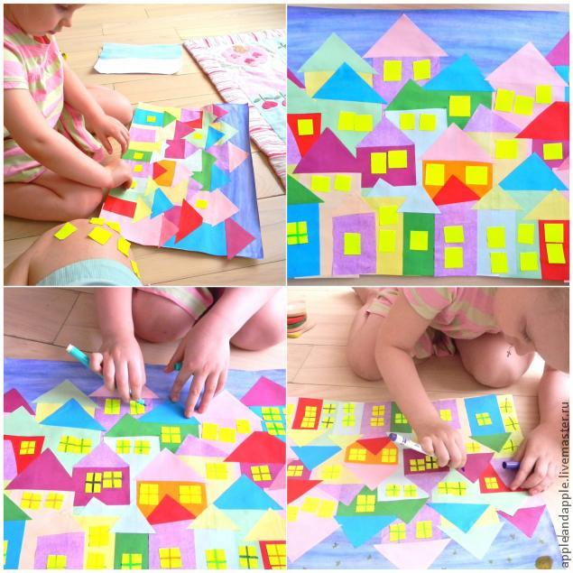
Кружок декоративно-прикладного творчества
Когда все домики приклеены, можно заняться окнами. Их можно нарисовать красками или фломастерами или приклеить квадратики из бумаги. Здесь разрезали желтую самоклеящуюся бумагу на квадратики, приклеили их к домам, а сверху окон фломастерами нарисовали рамы (крестики).
Также можно пририсовать/приклеить двери, номера домов, водосточные трубы, кота на крыше и прочее.

Slide 4

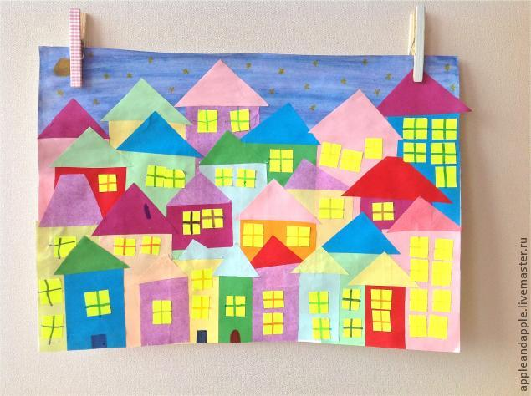
Готово!

Slide 5

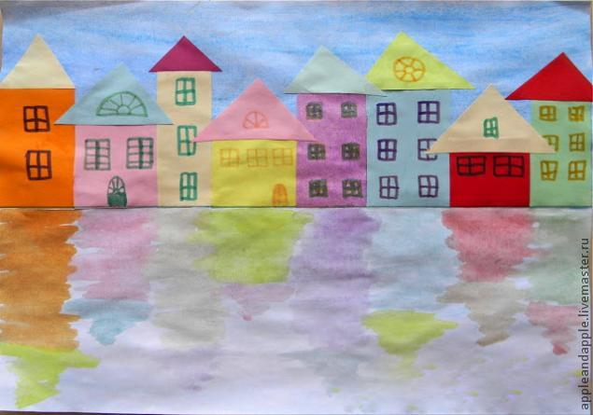
Еще один вариант такой аппликации - дома у воды.
Для этого закрашиваем весь лист голубой краской, проводим по середине листа линию. Выше линии клеим дома в один или несколько рядов, а ниже линии будут отражаться дома. Для этого размазываем кисточкой по бумаге краску того же цвета, что дом с крышей.

